Slide 1

UBND PHƯỜNG HƯNG ĐẠO
TRƯỜNG TIỂU HỌC ĐA PHÚC
Môn: Toán
Bài 11: Phép trừ trong phạm vi 10 (Tiết 5)
Giáo viên thực hiện: Phạm Thị Thuyết

Slide 2




Slide 3





1. Cùng nhau khởi động cho bài học mới nhé, hãy giúp mẹ con sóc trả lời các câu hỏi để có thể nhặt hạt dẻ cho mùa đông nhé.
Notes:
Bài giảng thiết kế bởi: Hương Thảo - tranthao121006@gmail.com

Slide 4

Trời bắt đầu trở lạnh, mẹ nghĩ chúng ta nên vào rừng nhặt một ít hạt dẻ để trữ cho mùa đông!
Vâng ạ! Bây giờ chúng ta hãy đi ngay thôi mẹ!

Slide 5









2
3
1
4
Notes:
BẤM VÀO SỐ ĐỂ RA CÂU HỎI, TRẢ LỜI XONG BẤM GIỎ ĐỂ QUAY VỀ. BẤM VÀO HẠT DẺ TƯƠNG ỨNG ĐỂ ĐƯA VÀO GIỎ

Slide 6



5 – 3 = ?
2

Slide 7
3 – 1 = ?
2

Slide 8
4 – 1 = ?
3

Slide 9
9 – 6 = ?
3

Slide 10










Slide 11


LUYỆN TẬP

Slide 12




1
Tính nhẩm.
2 – 1 = 1 3 – 2 = 1 4 – 3 = 1 4 – 4 = 0
4 – 1 = 3 3 – 1 = 2 5 – 1 = 4 2 – 0 = 2
a)
Notes:
Bấm vào con cú

Slide 13


b)
– | 7 | 7 | 7 | 7 | 7 | 7 | 7 | 7
 | 1 | 2 | 3 | 4 | 5 | 6 | 7 | 0
 | ? | ? | ? | ? | ? | ? | ? | ?
6
5
4
3
2
1
0
7
Notes:
Bấm vào con vật

Slide 14






2
Những bông hoa nào ghi phép tính có kết quả lớn hơn 3?

Slide 15


3
a) Có mấy con cá đang cắn câu?
A
B
C
D
E
G
H
Kết luận
Có 5 con cá đang cắn câu
Click vào từng con mèo
Sau đó click vào kết luận
Notes:
Click vào từng con mèo
Sau đó click vào kết luận

Slide 16

3. Số?
-
=
7
2
?
5
-
=
7
5
2
?

Slide 17


Slide 18




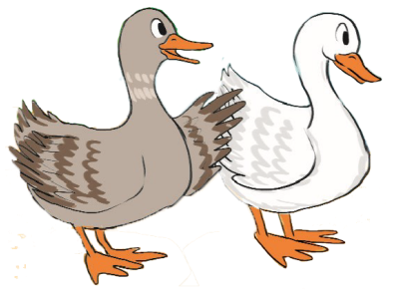


Số?
4
-
=
8
5
3
?
?

